Slide 1


Slide 2
Se connaître !

Slide 3
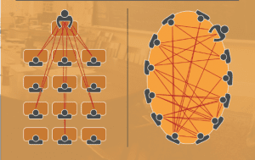

Slide 4
Se situer !
Trouvons nos points de repère…
D’abord quelques termes…

Slide 5
La fabrique de la difference
GENRE
SEXE
RACE
SCIENCE
SEXUALITÉ
mais aussi linéage
religion
classe…

Slide 6
Définitions de mots clés…
« science »
« race » « genre » « sexe » « sexualité »
Comment définissez-vous, définissons-nous, ces termes aujourd’hui ?

Slide 7
Définitions… “race” “genre” “science”
Comment définissez-vous, définissons-nous, ces termes aujourd’hui ?
Et en 1690 selon Antoine Furetière ?

Slide 8
Définitions de mots clés…
« science »
« race » « genre » « sexe » « sexualité »
Comment définissez-vous, définissons-nous, ces termes aujourd’hui ?
Et en 1690 ? Entrées du Dictionnaire universel d’Antoine Furetière

Slide 9
Définitions… “race” “genre” “science”
Comment définissez-vous, définissons-nous, ces termes aujourd’hui ?
Et en 1690 selon Antoine Furetière ?

Slide 10
Continuons à se situer !
Trouvons nos points de repère…

Slide 11
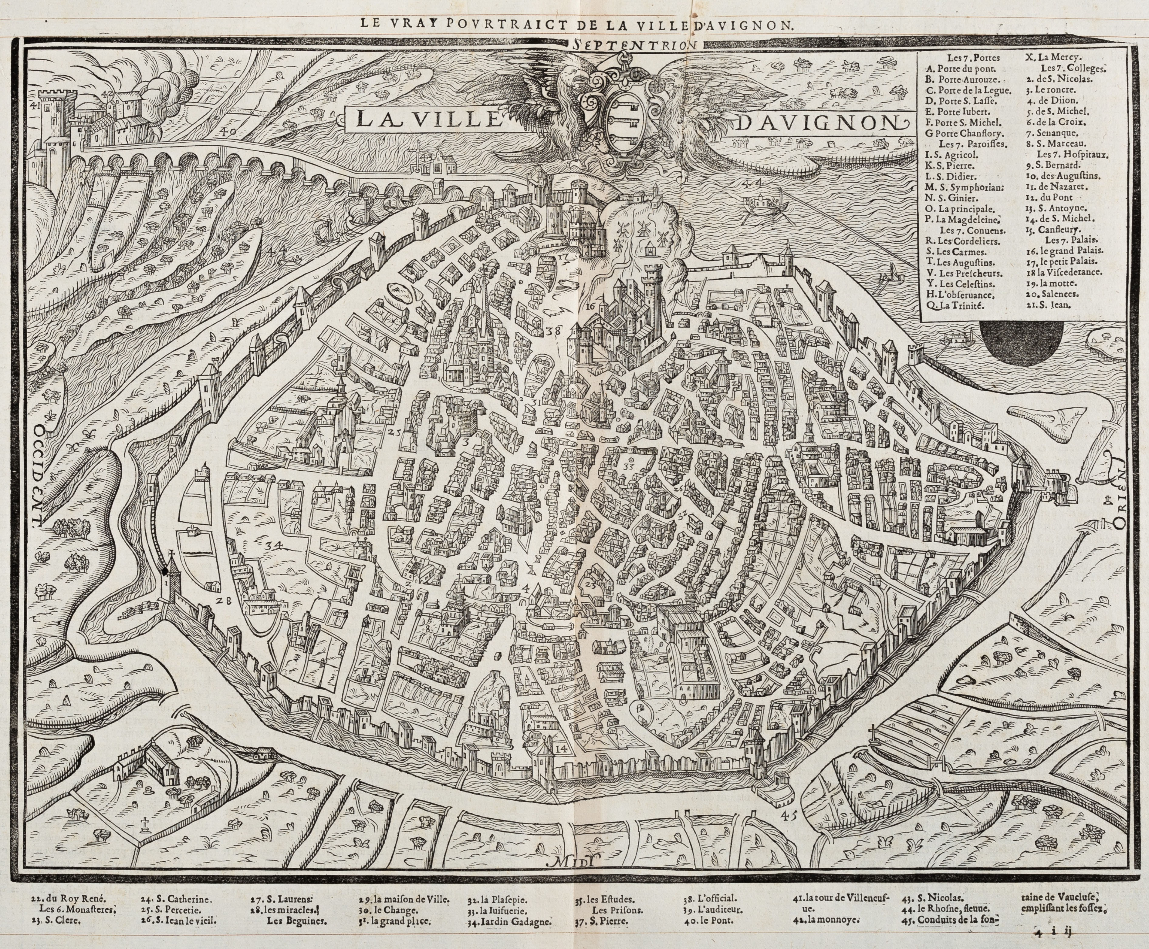

Slide 12
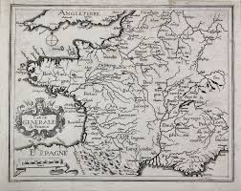

Slide 13

Réception en
France des idées sur le genre, le sexe et la race ?

Slide 14
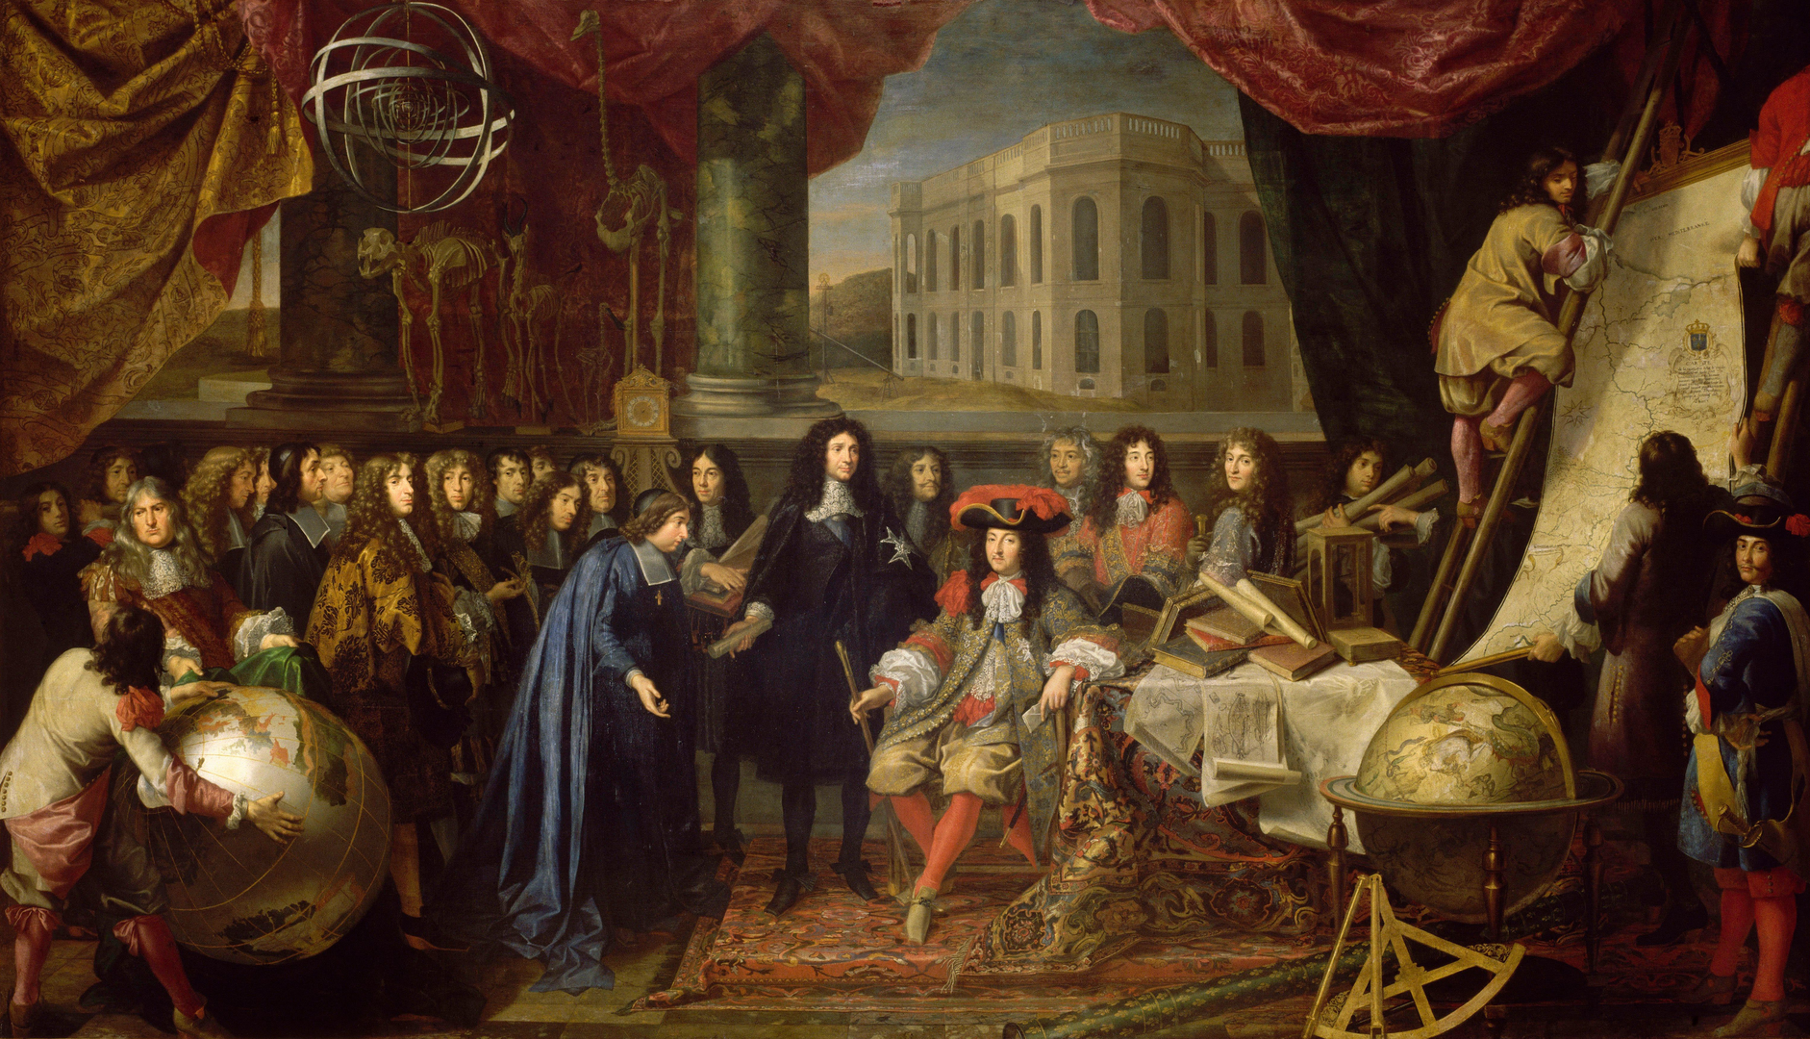
A l’époque moderne (XVIe-XVIIIe siècles)

Slide 16
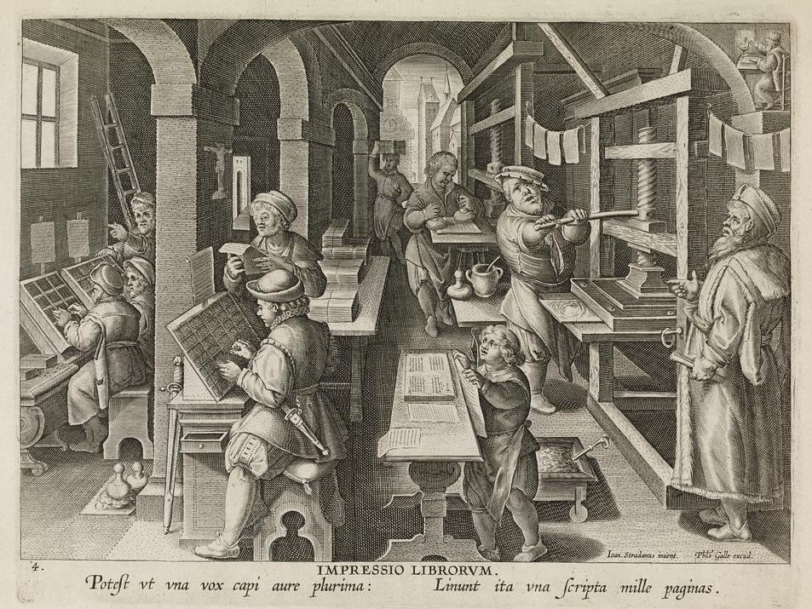
l’imprimerie

Slide 17

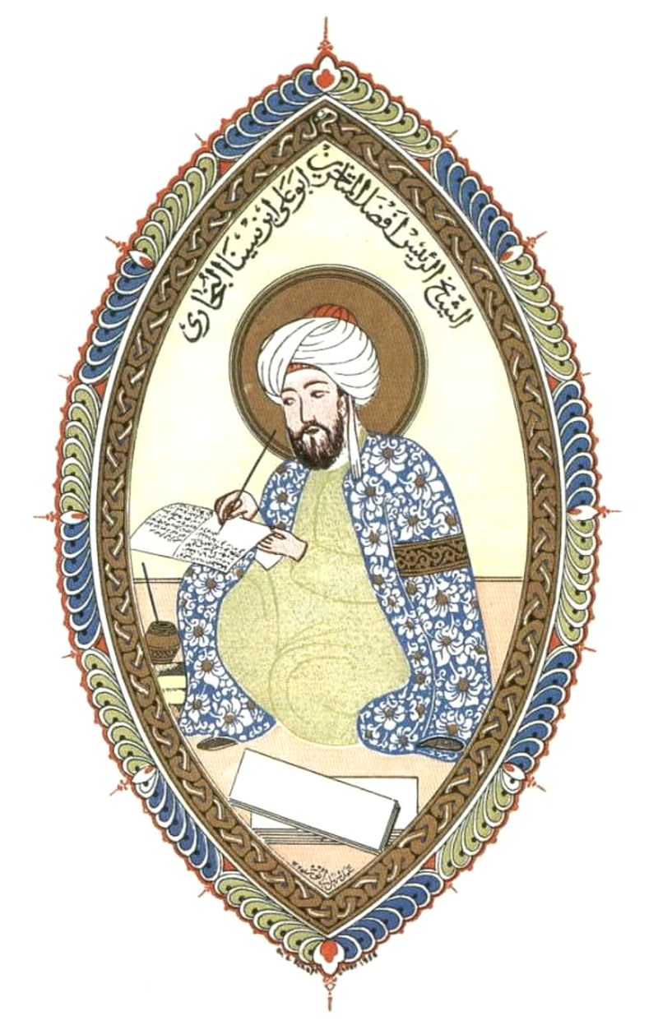
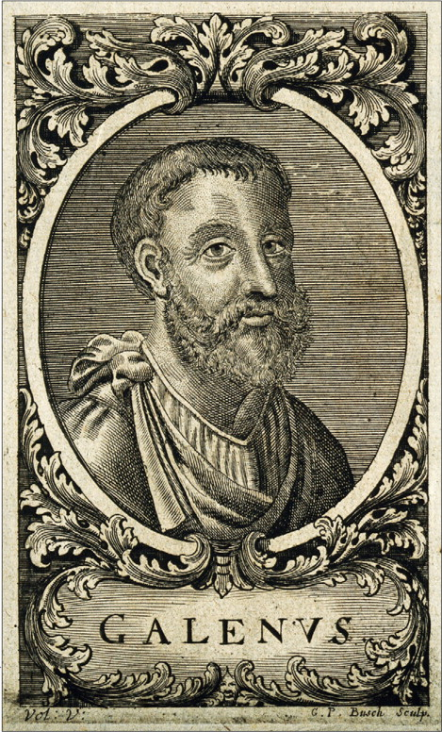
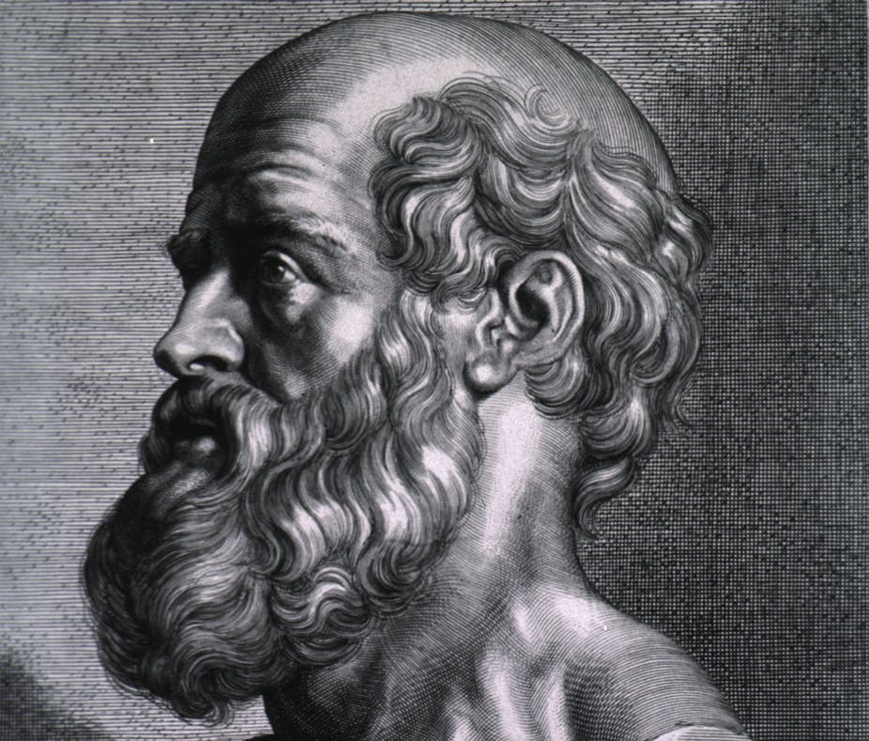
l’importance « des Anciens »
Hippocrate
(v.460 AEC-377 EC)
Galien (v.129-201)
Avicenne (980-1037)
les apports arabes très importants

Slide 18
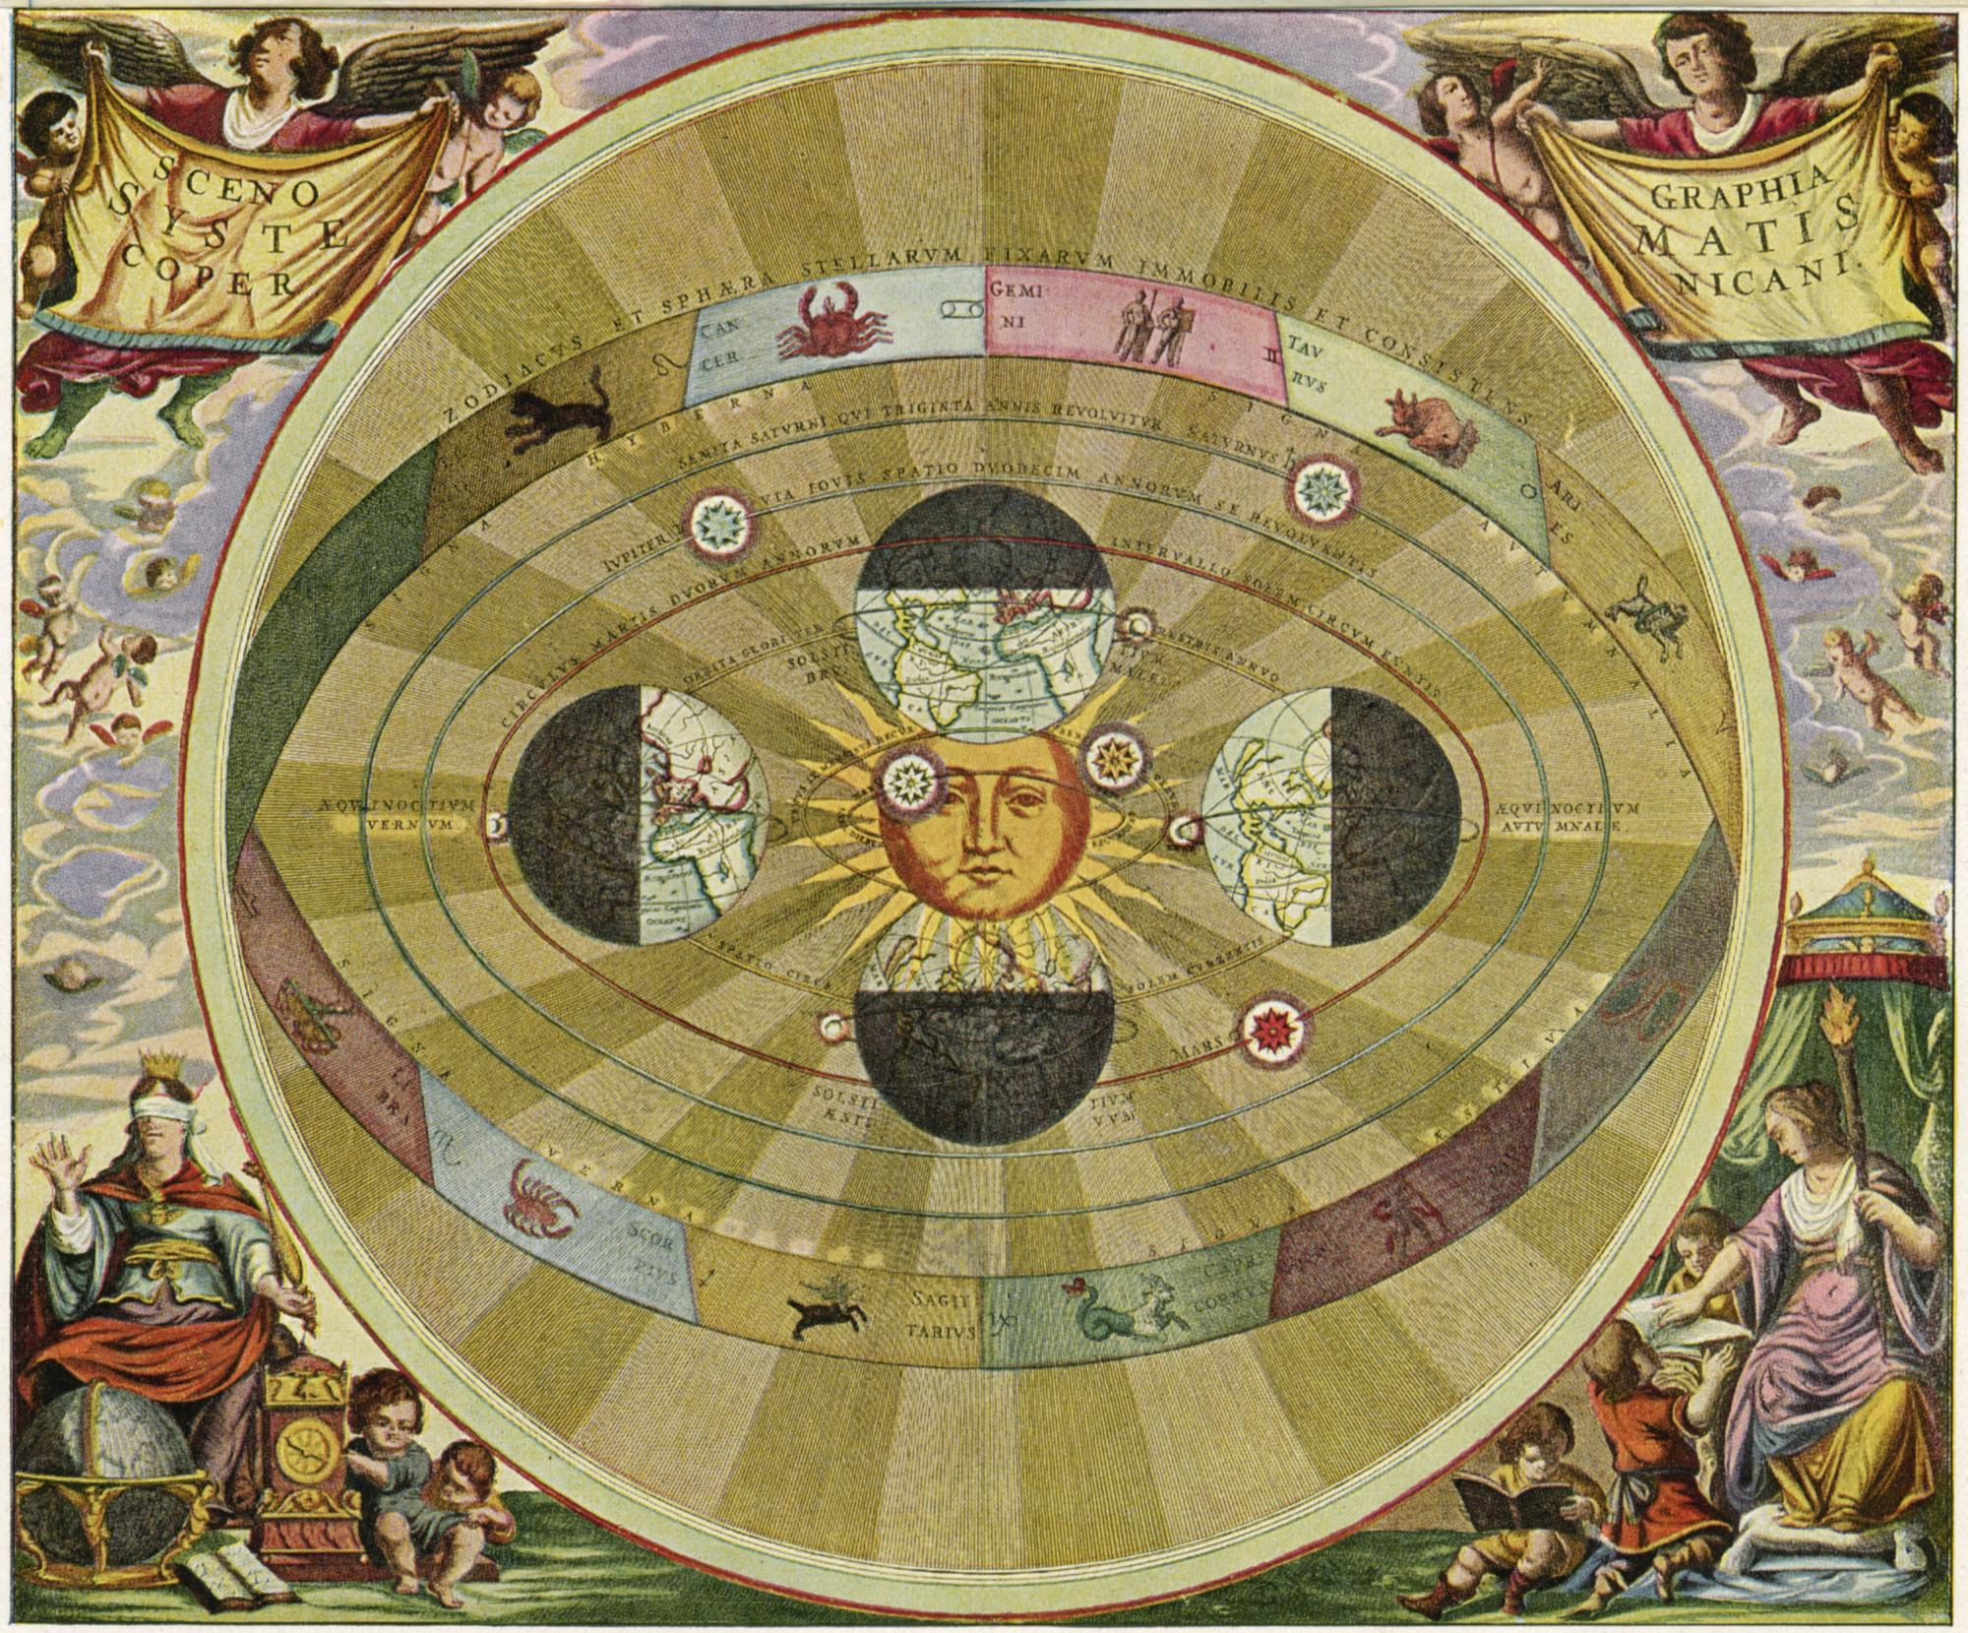
un monde où la terre n’est plus au centre
Nicolas Copernic
(1473-1543)
Galillée Galilei
(1564-1642)

Slide 19
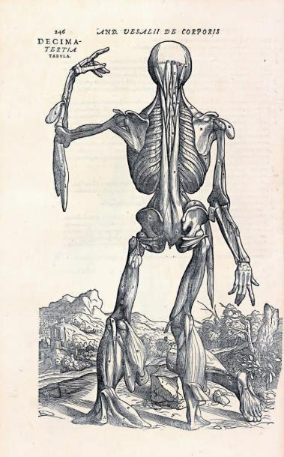
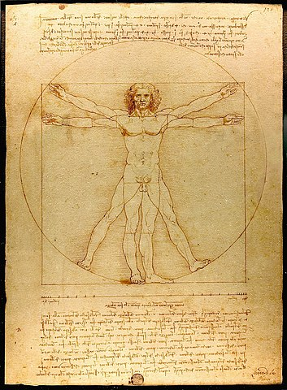
Anatomie
L’Humanisme

Slide 20
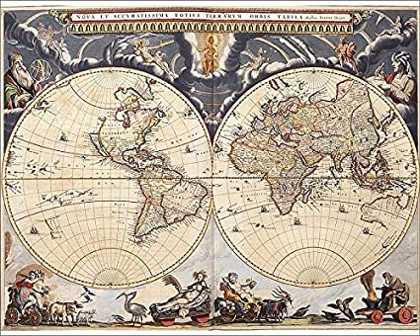
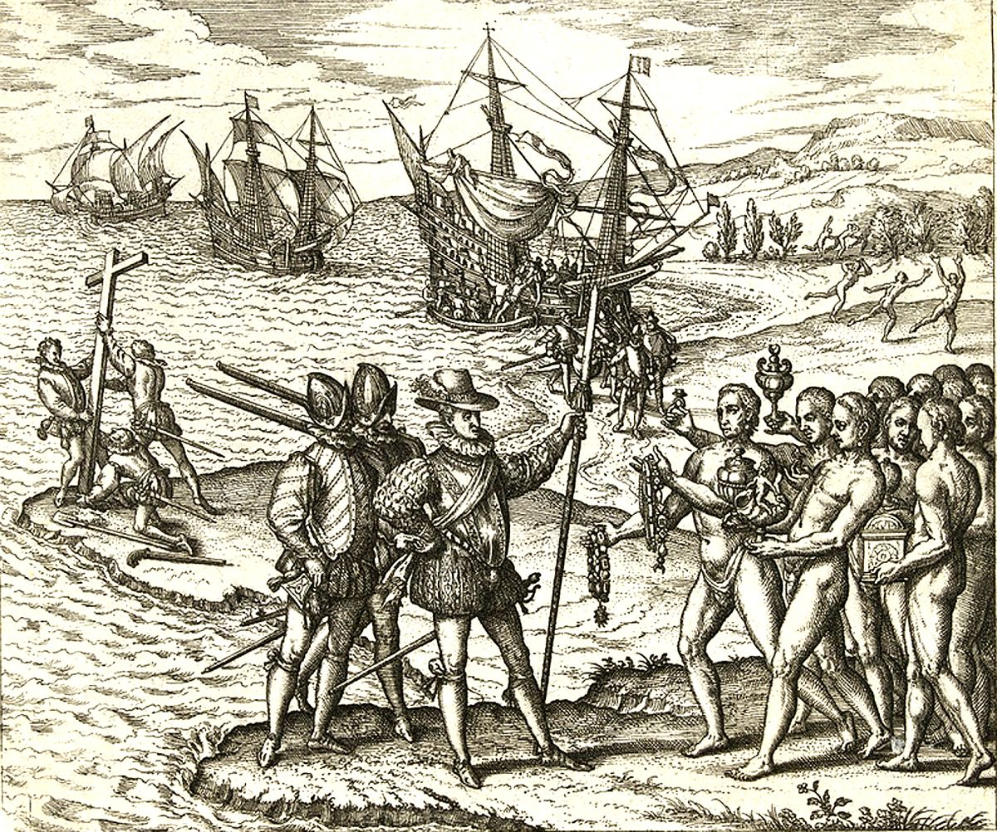
un monde qui n’est plus ce qu’il était—RENCONTRES

Slide 21
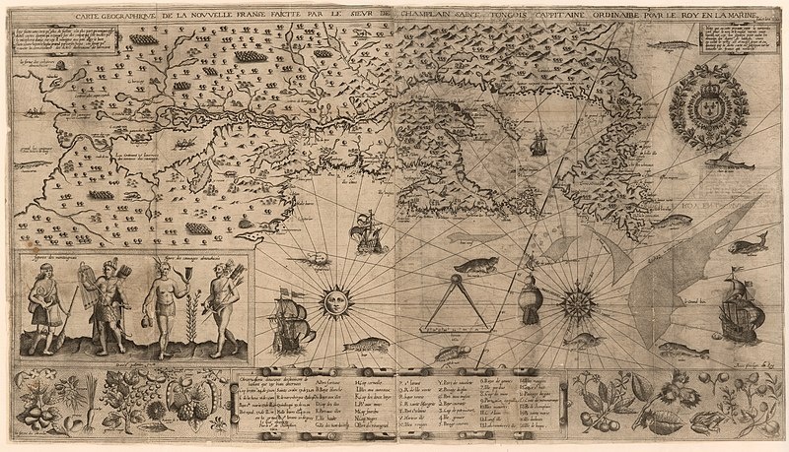
Samuel de Champlain (1567?-1635)
Carte géographique de la Nouvelle France (1612)

Slide 22
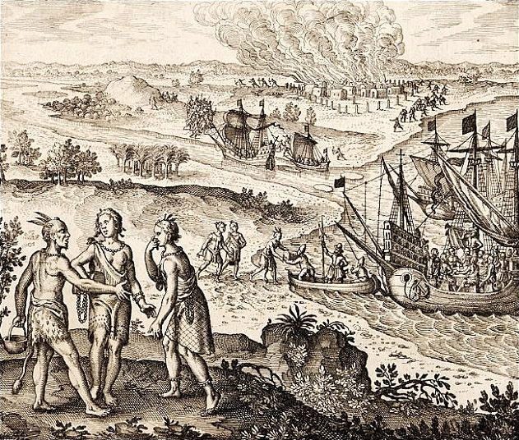
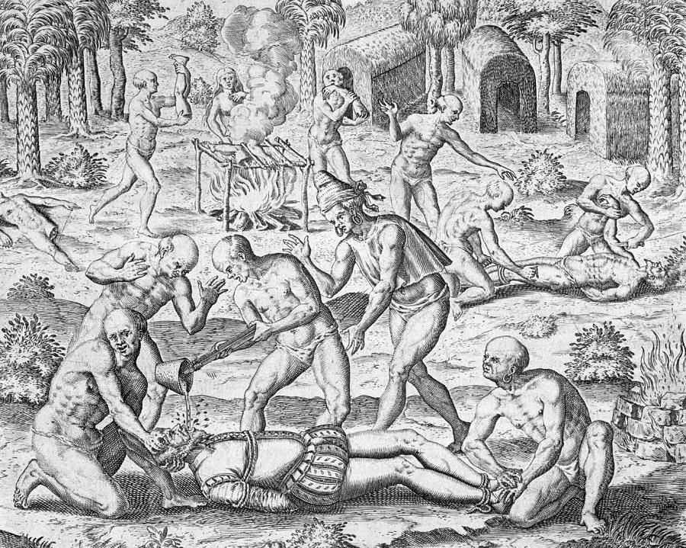
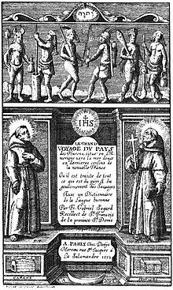
Entreprises de colonisation et d’empire
En France, rôle central de l’église
Les Jésuites
nouvelles pratiques
personnes
plantes
animaux

Slide 23
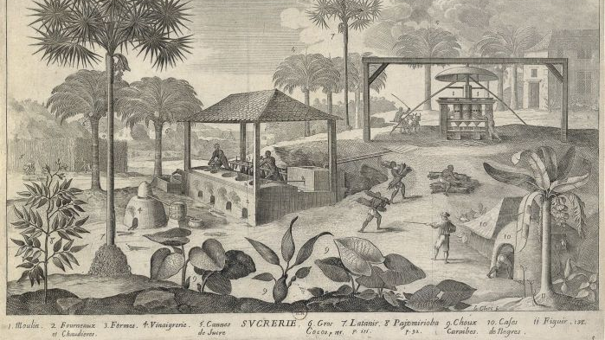
capture, achat, déportation et esclavagisation des Africains sub-sahariens
12,000,000 à 15,000,000 personnes
d’origine africaine arrivent vivantes dans les Amériques
pour chaque captif ou captive arrivé·e aux Amériques
4 ou 5 personnes mortes à cause de la traite

Slide 24
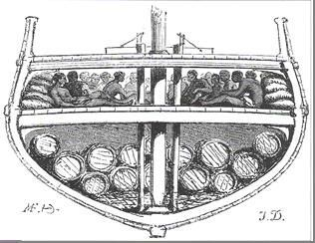
couleur de la peau
« maladies des Noirs » maladies
« tropicales »
18e

Slide 25
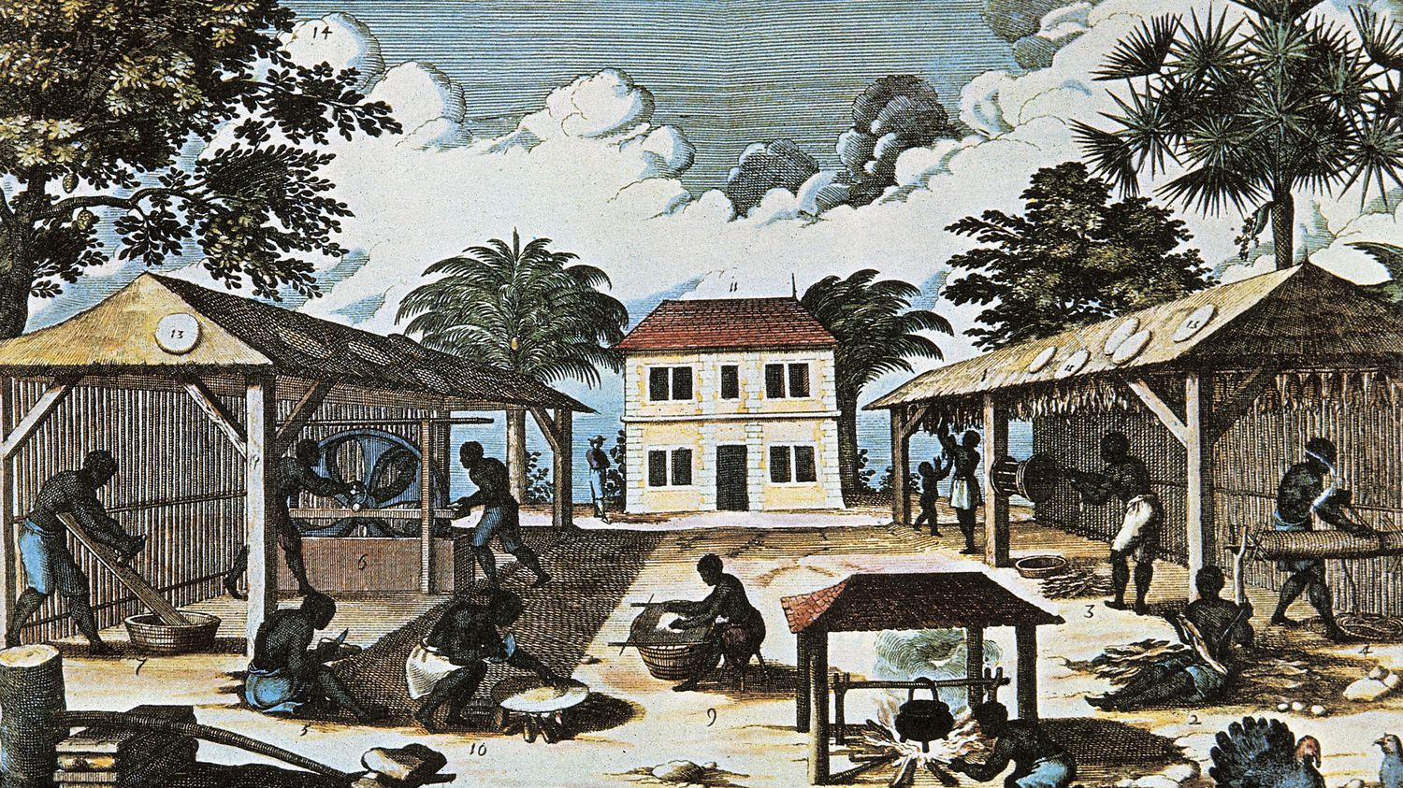
corps africains, corps autochtones américains genrés et racialisés

Slide 26
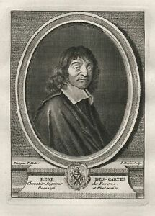
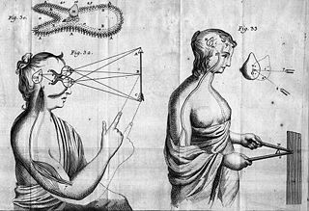
René Descartes
(1596-1650)
« cogito ergo sum »
« Je pense donc je suis »

Slide 27
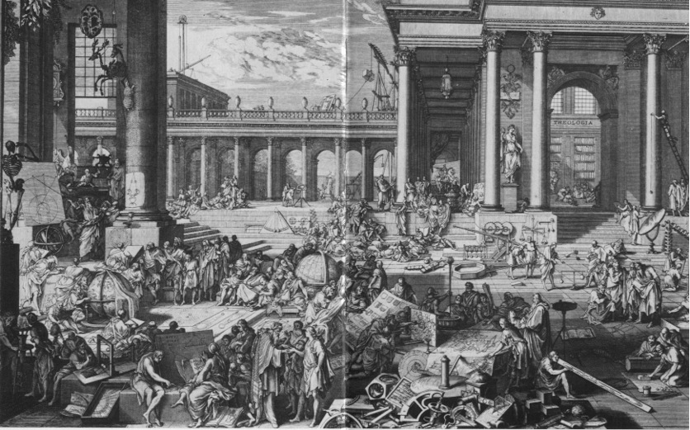
création des académies (17e)

Slide 28
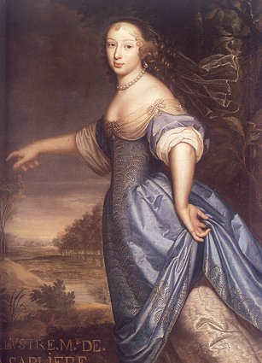
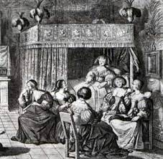
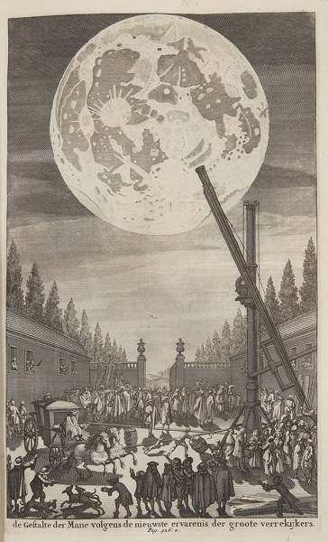
Marguerite Hessein
de la Sablière
(1636-1693)
salons tenus par des femmes
culture d’« amateurs » de science

Slide 29
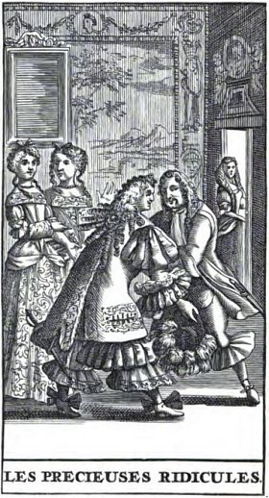
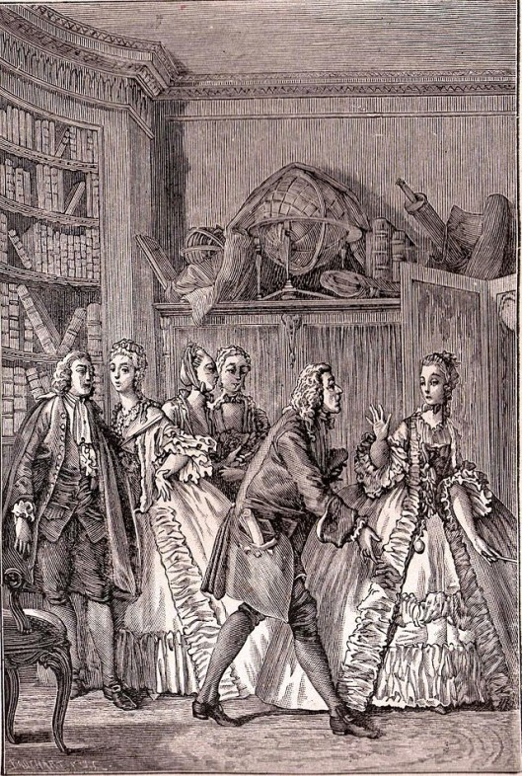
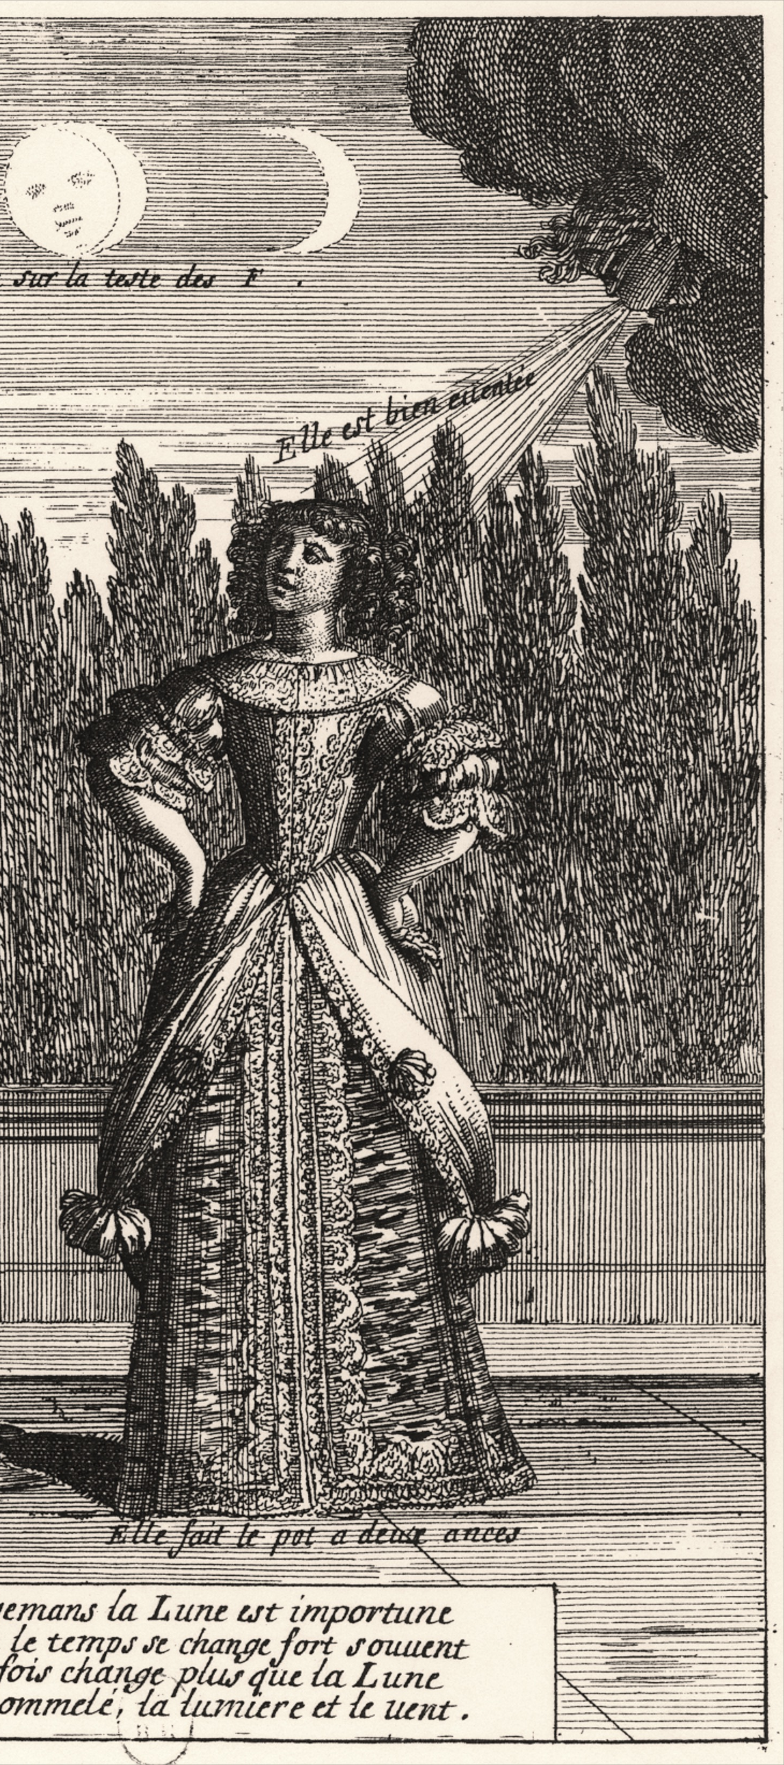
« La Querelle des femmes »

Slide 30
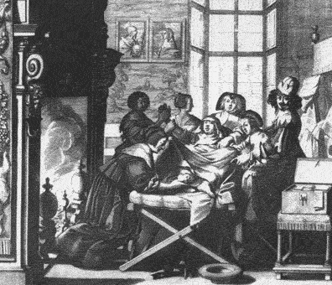
gynécologie
« maladies des femmes »
Corps féminin
comme objet
d’étude

Slide 31
Continuons à se situer !

Slide 32
Au niveau disciplinaire…
Comment les chercheurs de l’époque moderne sont-ils situés le plus souvent en abordant les questions de la différence ?
À quels problèmes fait-on face ?

Slide 33


un nuage de mots clés

Slide 34
« intersectionnalité »

Slide 35
Deux groupes: idées clés approches passages à discuter
un nuage de mots clés

Slide 36
Et personnellement ?
Comment vous situez-vous par rapport aux enjeux autour de la race et le genre ?
Quelle est votre propre positionnalité ?

Slide 37
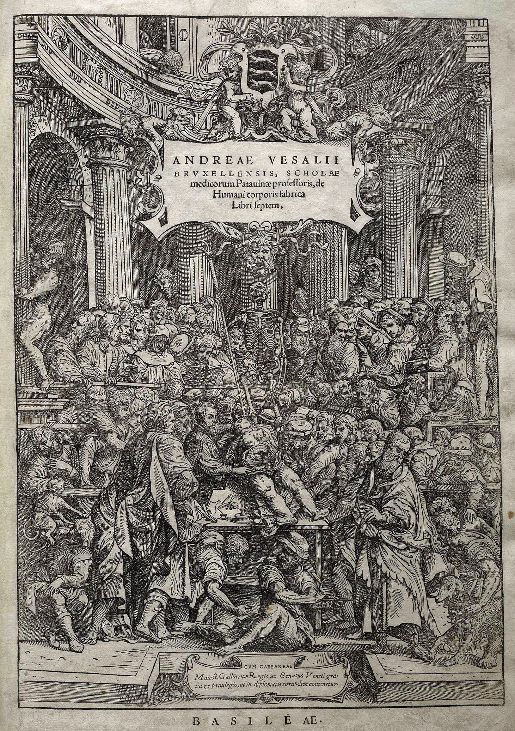
L’ANATOMIE
Importance ?
Frontispiece
André Vésale,
La Fabrique du corps humain
(1543)

Slide 39
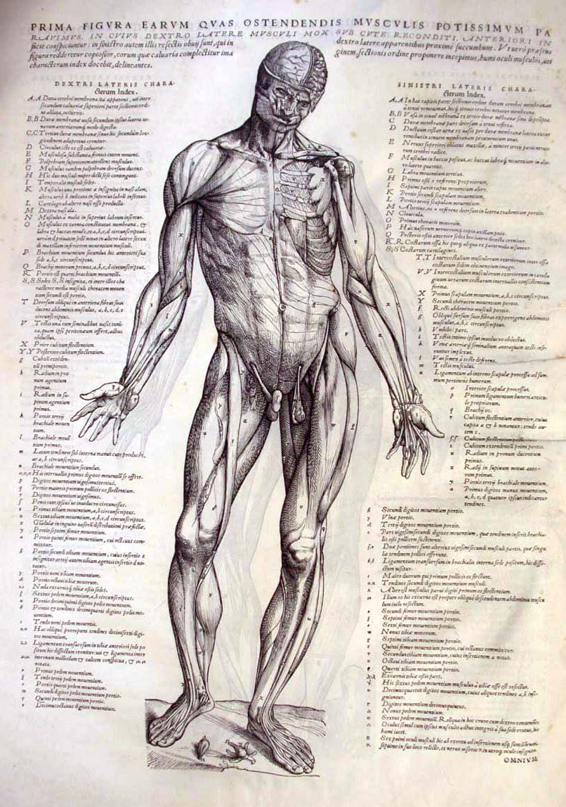
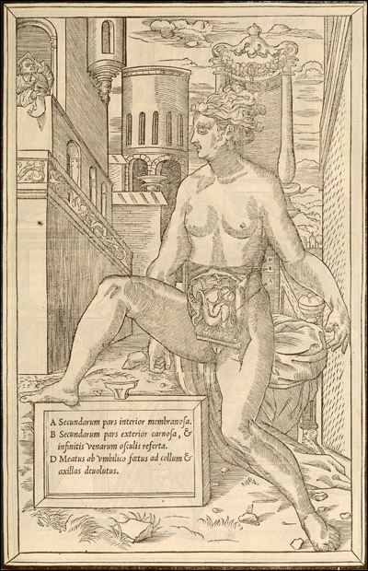
Pour vendredi
Anatomies :
Corps ouverts, corps genrés, corps blasonnés

